Slide 1
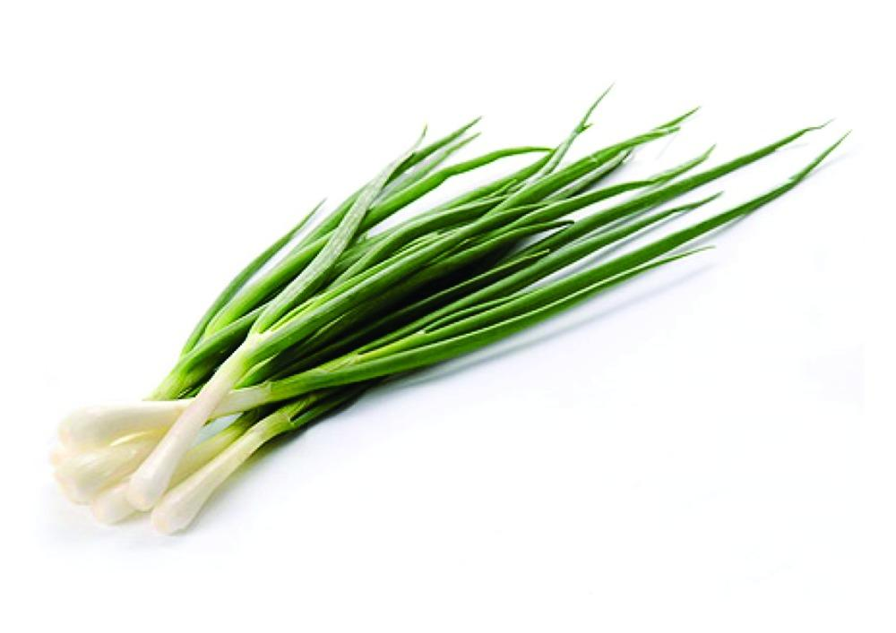
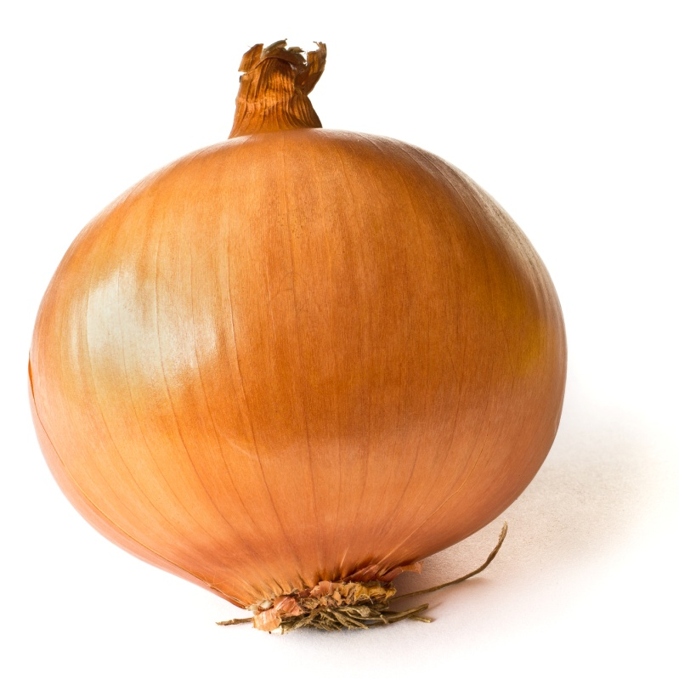
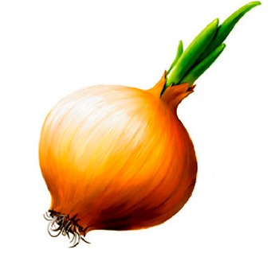
Загадки про лук

Slide 2
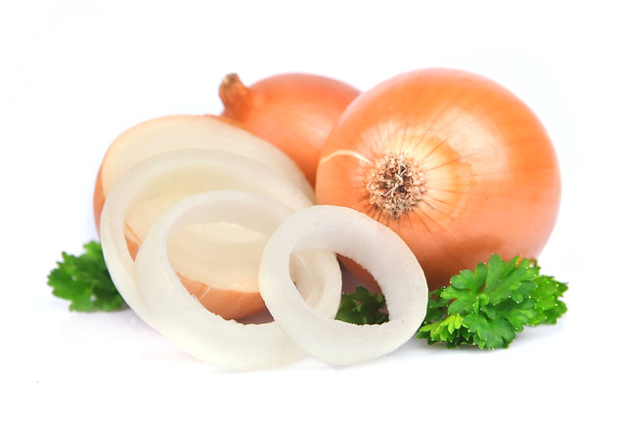
Никого не огорчает, А всех плакать заставляет. (Лук)

Slide 3
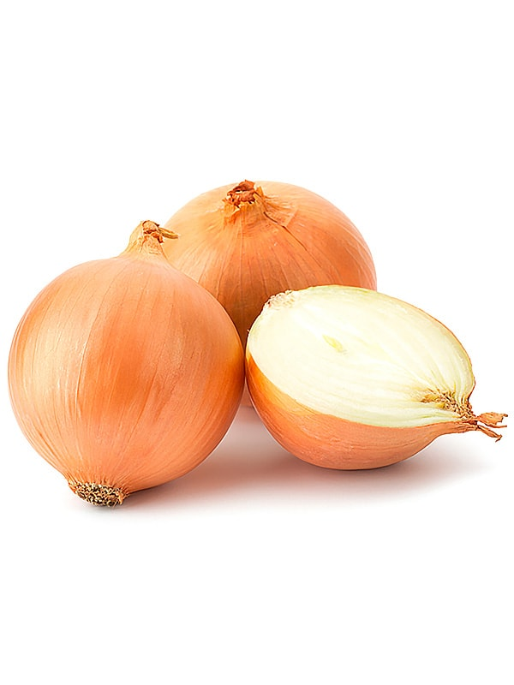
Сарафан не сарафан, Платьице не платьице, А как станешь раздевать, Досыта наплачешься. (Лук)

Slide 4
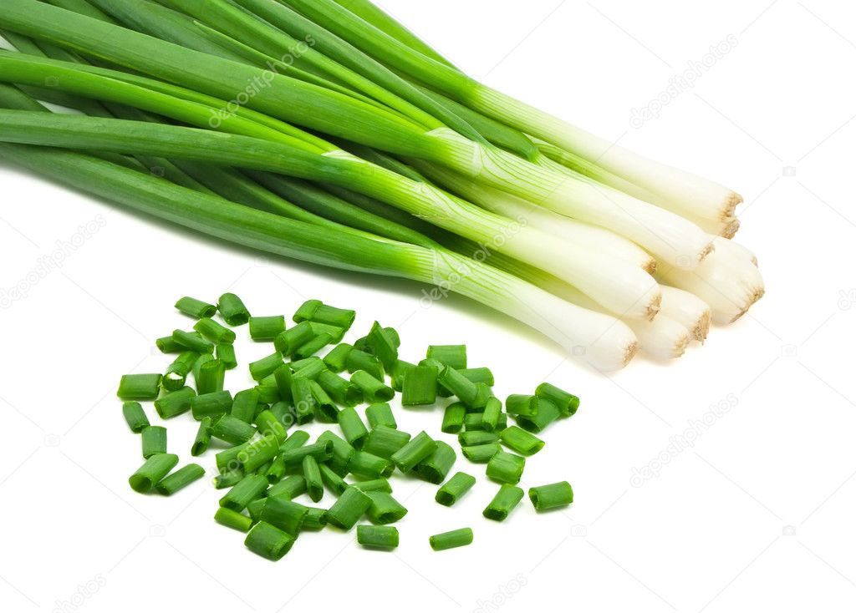
Прежде чем его мы съели, Все наплакаться успели. (Лук)

Slide 5
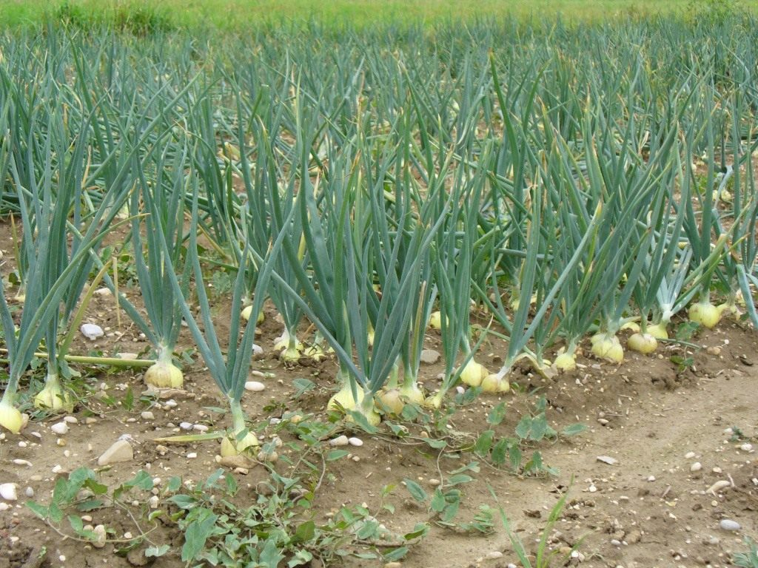
Птица в норе,
Хвост во дворе.
Кто перья выдирает,
Тот слезы утирает.
(Лук)

Slide 6
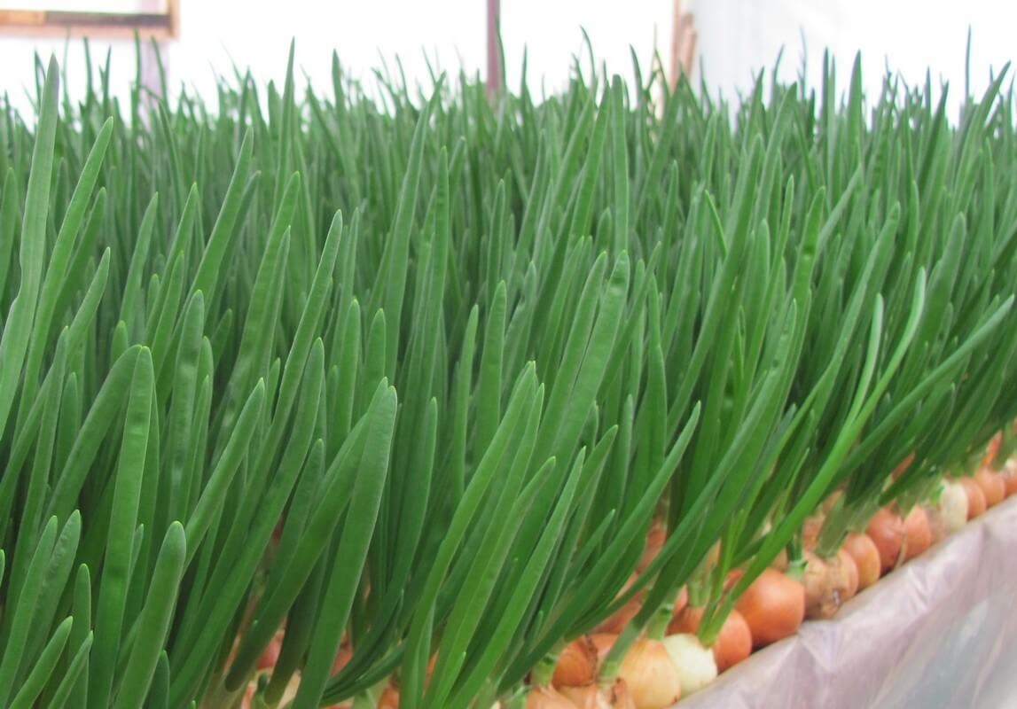
Очень горький - но полезный!
Защищает от болезней!
И микробам он не друг -
Потому что это - ... (Лук)

Slide 7
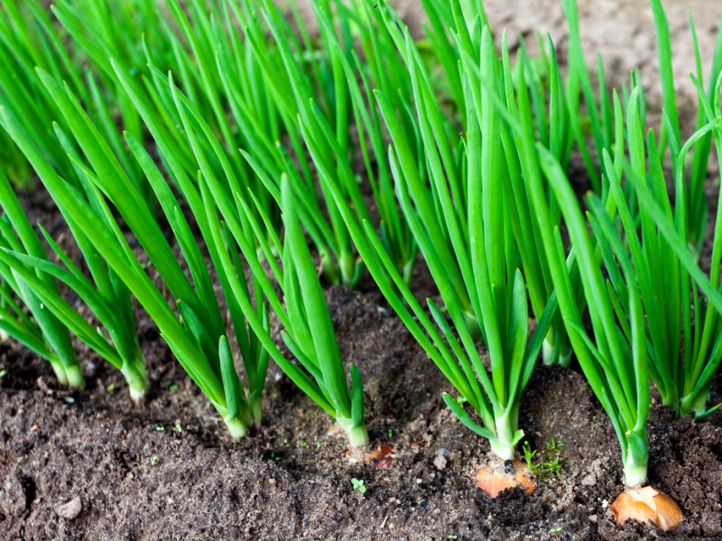
Я вырос на грядке,
Характер мой гадкий:
Куда ни приду,
Всех до слез доведу.
(Лук)

Slide 8
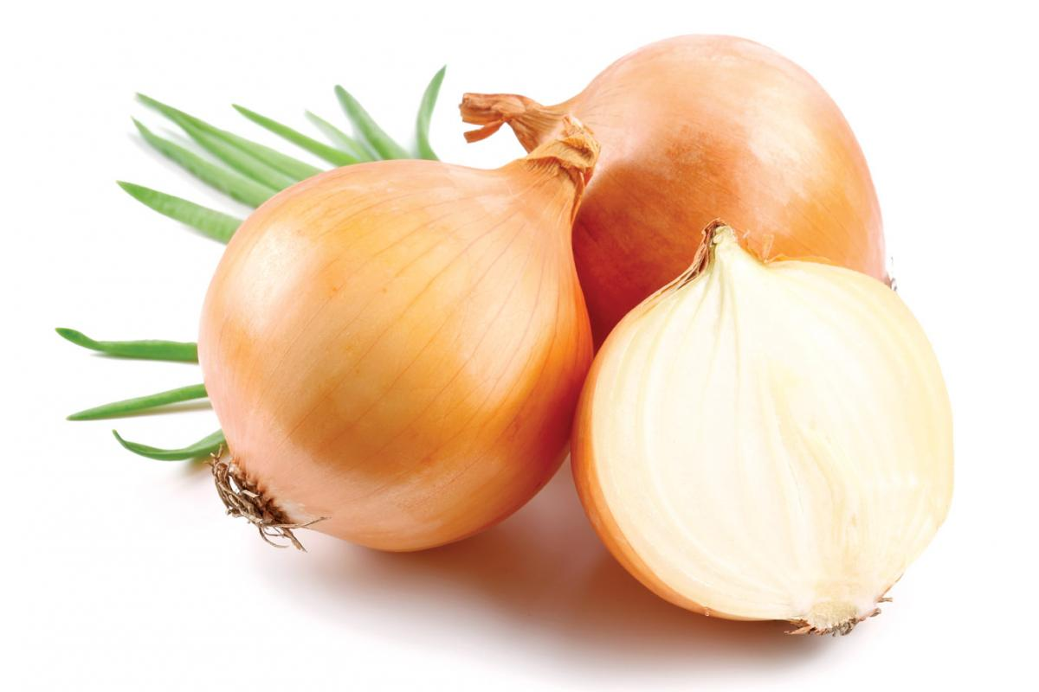
Золотистый и полезный,
Витаминный, хотя резкий,
Горький вкус имеет он.
Когда чистишь – слезы льешь.
(Лук)

Slide 9
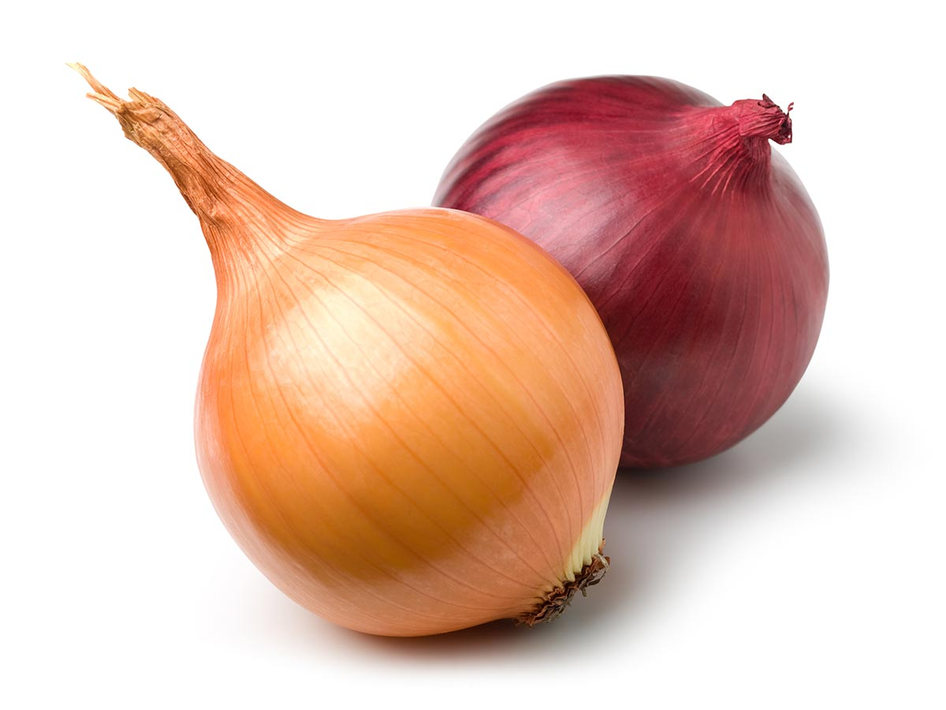
Чесноку любимый брат,
И никто не виноват,
Что его кто тронет,
Вмиг слезу обронит.
(Лук)

Slide 10
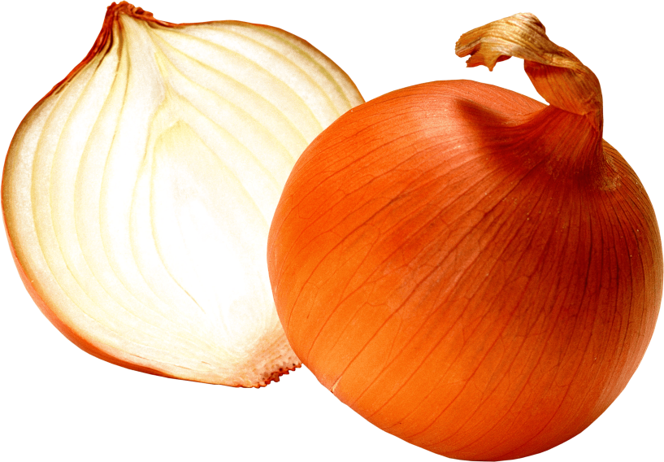
Уж давно о нем не спорят -
Витаминов просто море,
Правда, он не виноват,
Что немножко горьковат.
Круглый год, зимой и летом,
В шубку теплую одетый.
Раздеваем - горько плачем,
А раздеть нельзя иначе.
Догадался, юный друг?
Ну, конечно, это... (Лук)

Slide 11
Очень кстати он с картошкой,
И в салате, и в окрошке.
Он в меню незаменим –
Всё вкуснее будет с ним!
Это наш зелёный друг –
Горько-пряный овощ ... (Лук)

Slide 12
Чипполине я родня.
Кто узнал меня, друзья?
Я на грядочке расту
Весь в земле - не на кусту!
(Лук)

Slide 13
Не умеет он смеяться,
И не любит раздеваться.
Кто кафтан с него снимает,
Часто слёзы проливает.
(Лук )

Slide 14
Вырос на грядке.
Горький, не сладкий.
Вас спасёт «от ста недуг»
Называется он - ... (Лук)

Slide 15
Говорят, я без застёжек,
На мне множество одёжек,
Сняли первую одёжку –
И заплакали немножко,
Оголили все бока –
Потекла из глаз река.
(Лук)

Slide 16
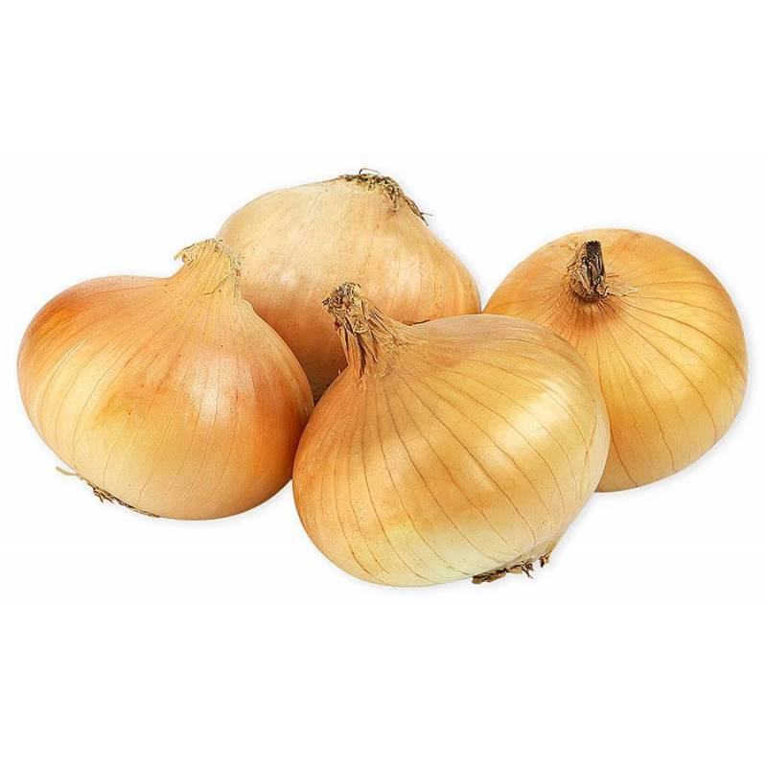
В десять одежек плотно одет, Часто приходит к нам на обед. Но лишь за стол ты его позовешь, Сам не заметишь, как слезы прольешь. (Лук)

Slide 17
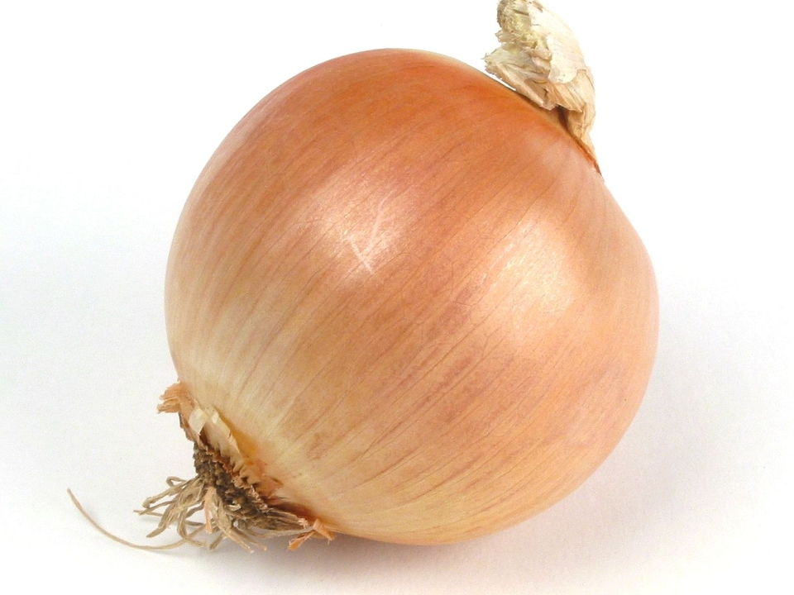
Пришел барин с грядки, Весь в заплатках, Кто ни взглянет, всяк заплачет. (Лук)

Slide 18
Он никогда и никого не обижал на свете. Чего же плачут от него взрослые, и дети? (Лук)

Slide 19
Заставит плакать всех вокруг, Хоть он и не драчун, а … (Лук)

Slide 20
Скинули с Егорушки Золотые перышки, Заставил Егорушка Плакать и без горюшка. (Лук)

Slide 21
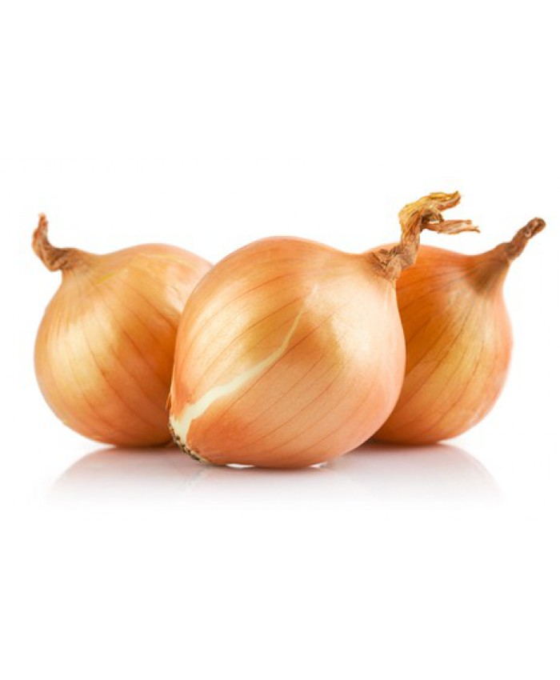
Пришла Таня в желтом сарафане: Стали Таню раздевать, Давай плакать и рыдать. (Лук)

Slide 22

Сидит дед во сто шуб одет,
Кто его раздевает,
Тот слезы проливает.
(Лук)

